Slide 1
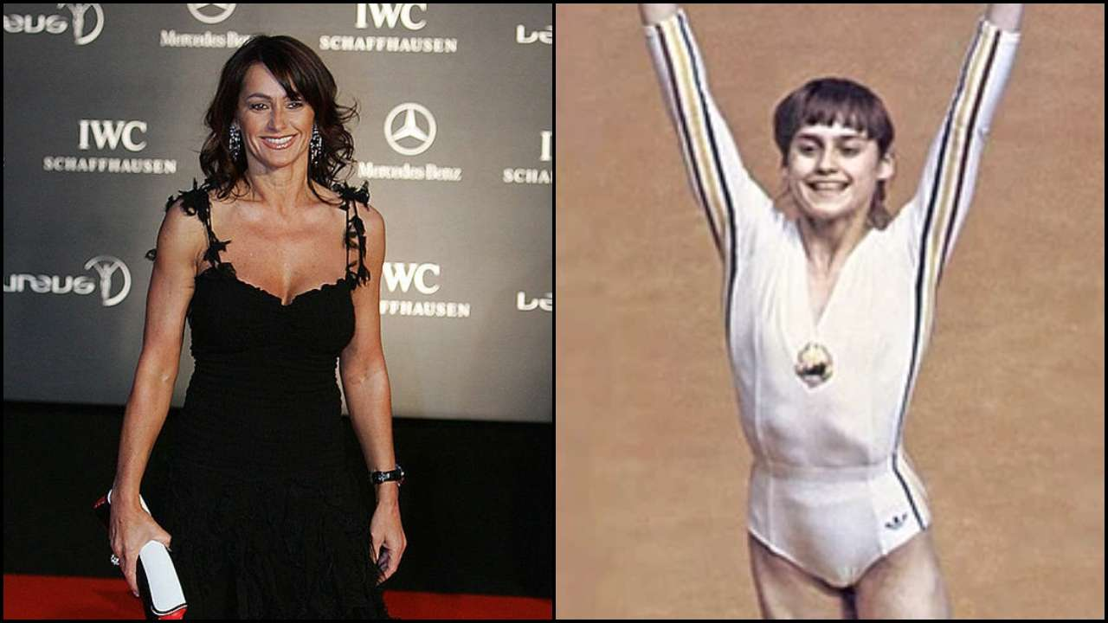
Nadia Comăneci

Slide 2
Nadia Comăneci est une gymnaste roumaine, née à Onești le 12 novembre 1961. Elle est considérée l'une des meilleures gymnastes de tous les temps et sa renommée a contribué à populariser ce sport.

Slide 3
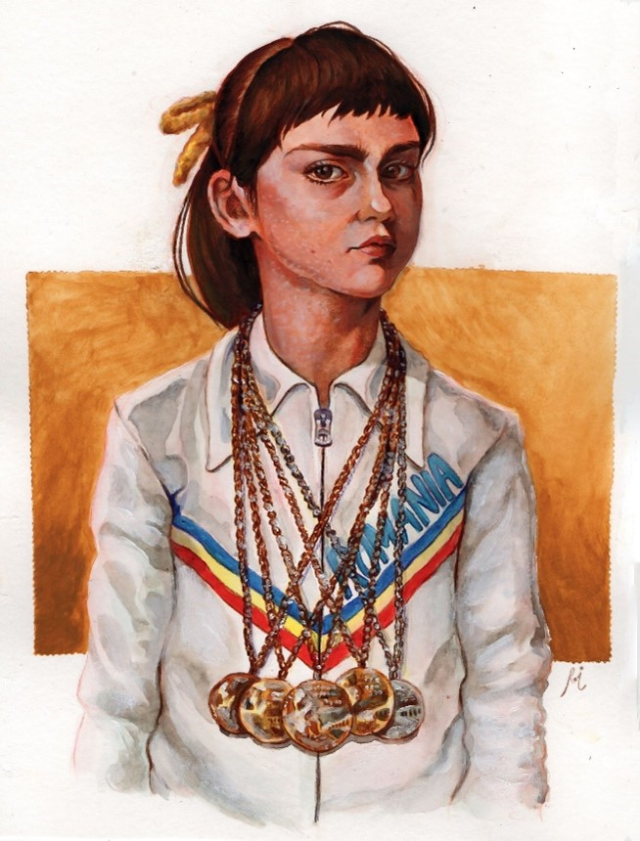
Elle est la première à obtenir la note parfaite de 10 dans l'histoire de son sport, elle l'est dans le cadre d'une compétition olympique. Elle réalise cette performance, très médiatisée, à Montréal en 1976 à l'âge de quatorze ans et huit mois.

Slide 4
Huit ans après la fin de sa carrière, elle quitte illégalement le pays et s'installe aux États-Unis. Elle a la double nationalité roumaine et américaine (naturalisée en 2013, elle n'a jamais représenté les États-Unis en compétition).

